Slide 1
11주차 스타트업 발표
202444085 김철중

Slide 2
젠스파크 후기
확실히 예쁘게 잘 만든다
UltraMode(최신/최강의 모델로 문서 작업을 해줌) 쓰면 토큰이 정말 눈 녹듯이 사라진다.
너무 비싸다.
클로드로 문서들이나 자료들을 주고 ppt 만들었을 땐, 할루시네이션 및 수치들을 지레 짐작해서 명시하는 반면, 젠스파크는 그런 현상이 적었다.

Slide 3
오늘 할 것
SMOTE 맨 마지막 방법론 주피터 노트북에 코드 리뷰
시뮬레이션 대회 설명
WHISPER 진척도

Slide 4
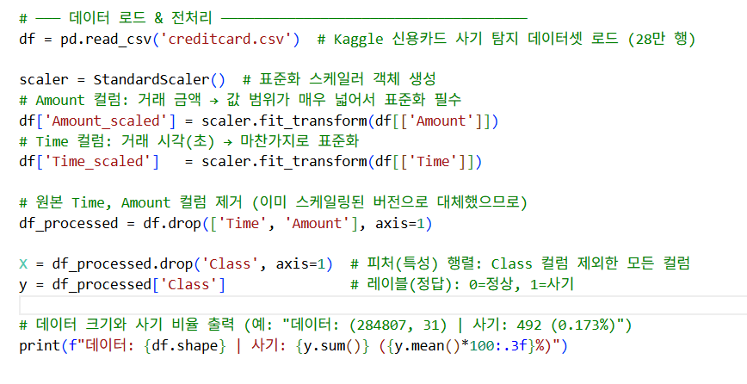
SMOTE 코드 리뷰 - 전처리

Slide 5
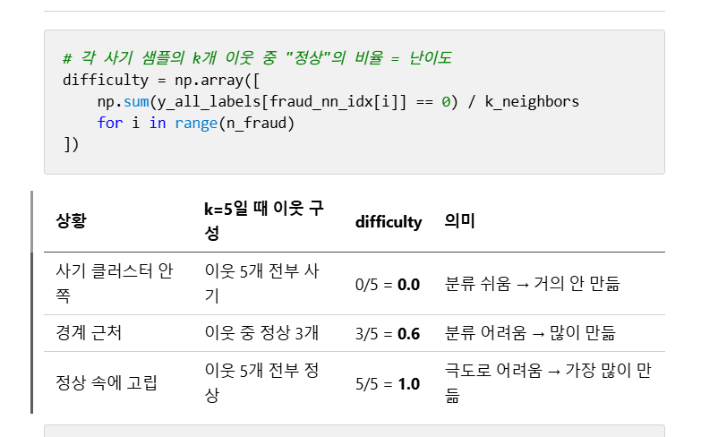
SMOTE 코드 리뷰 – 데이터 증강

Slide 6
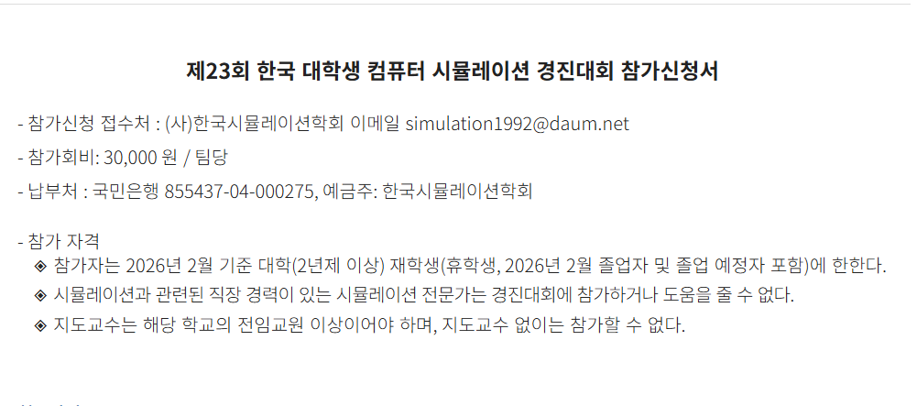
시뮬레이션 대회

Slide 7
시뮬레이션 문제
목표: (주)K-Logistics 물류센터 내 AGV와 컨베이어가 혼재된
피킹 라인의 병목 현상을 해결, 총 소요 시간 감소시켜라
프로세스 및 조건: 주문 데이터 확률에 따라 제함,
피킹(S/A/B/C 등급별), 포장, 적재 순으로 진행되는 물류 흐름을
주어진 하드웨어 스펙에 맞게 모델링.
결과물 도출: 지점별 투입 순서나 AGV 대수 등 창의적인
아이디어를 적용한 후, 그 효과를 시뮬레이션 통계치와 고위
경영자도 이해하기 쉬운 애니메이션이 포함된 결과보고서로
증명

Slide 8
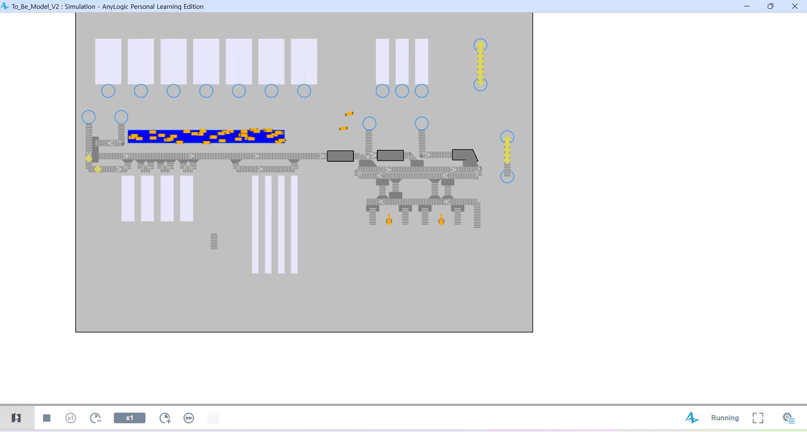
시뮬레이션 문제(AS-IS)

Slide 9
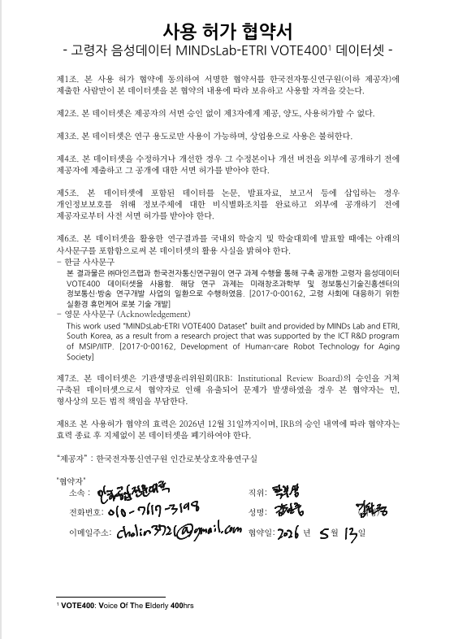
WHISPER 진척도 – VOTE400

Slide 10
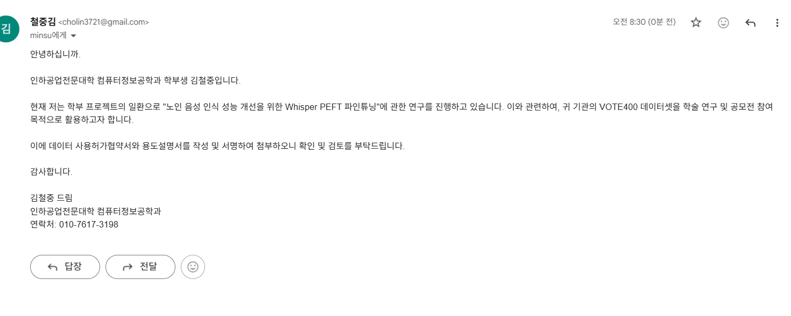
WHISPER 진척도 – VOTE400

Slide 11
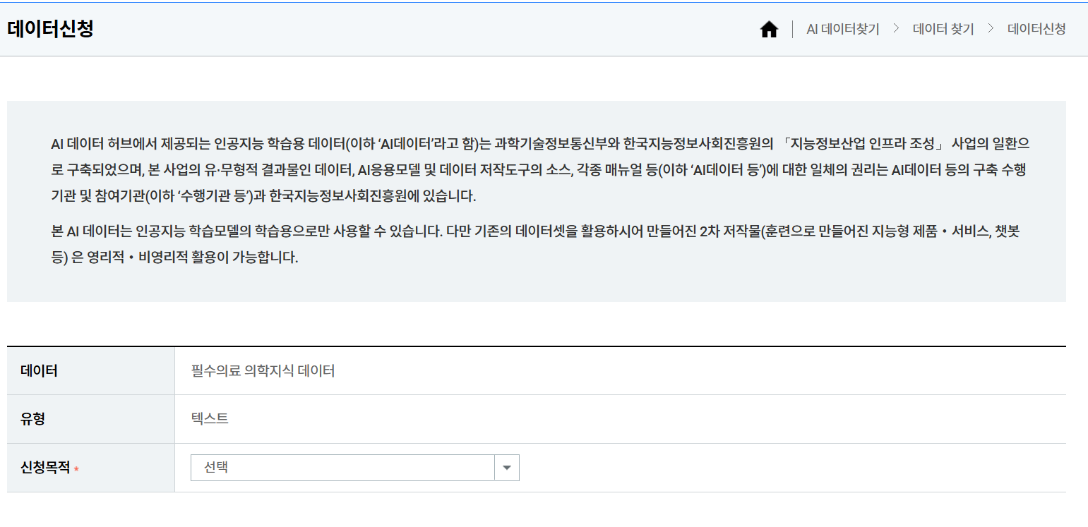
WHISPER 진척도 – AI 허브
AI 허브는 이용시 신청 필요

Slide 12
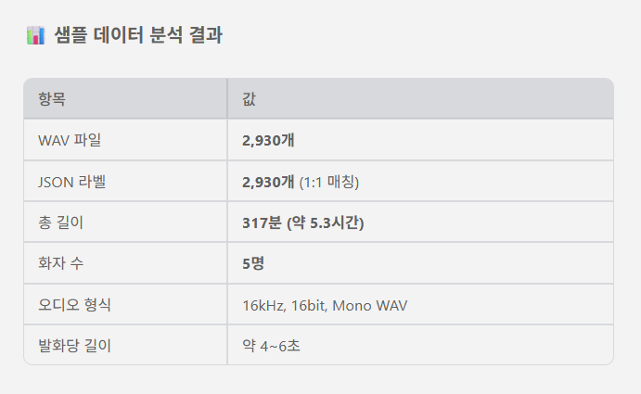
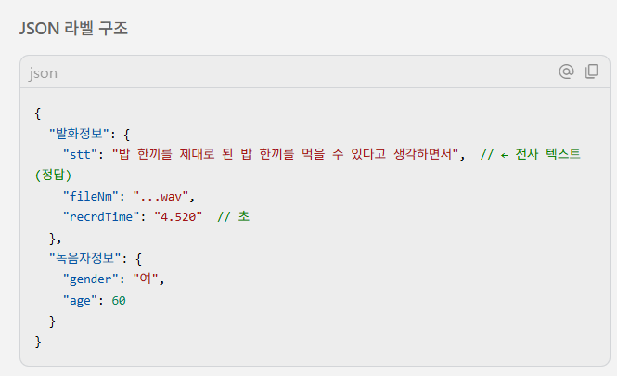
WHISPER 진척도 – AI 허브
임시 데이터 셋 샘플 데이터 개요

Slide 13
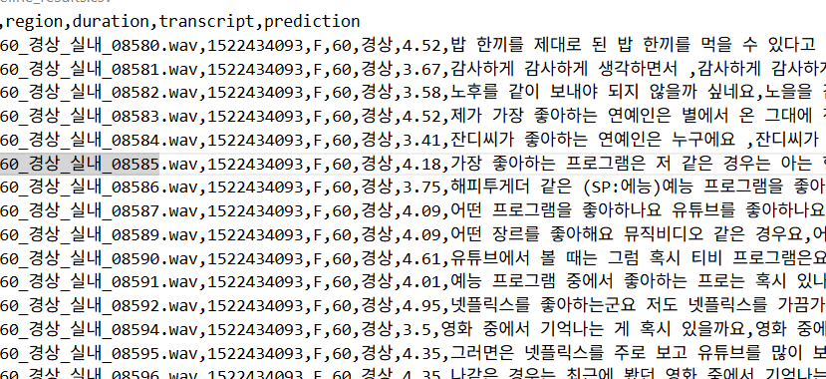
WHISPER 진척도 – 베이스라인
베이스라인 결과

Slide 14
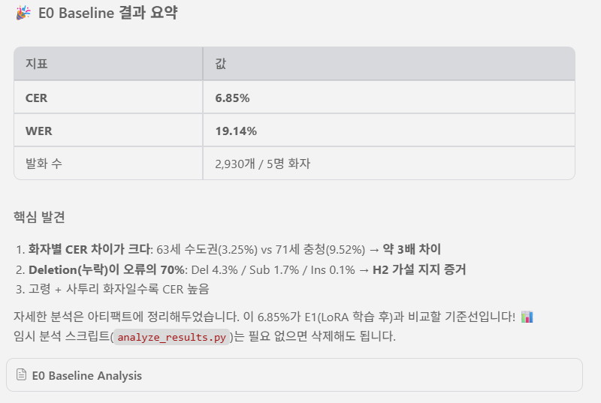
WHISPER 진척도 – 베이스라인

Slide 15
감사합니다
202444085 김철중

